Slide 1
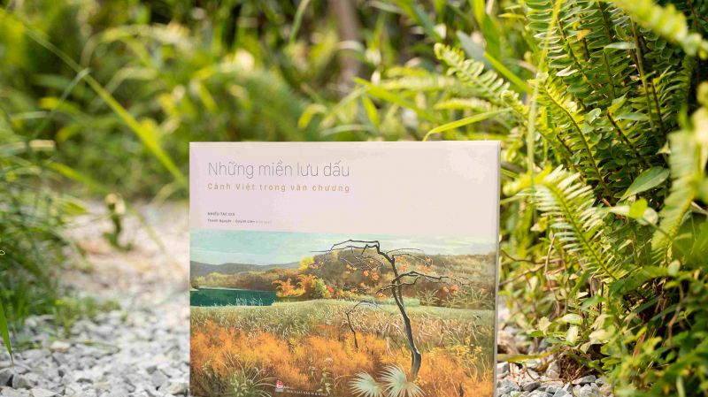
Bài 4:
ĐI TÌM VẺ ĐẸP VĂN CHƯƠNG

Slide 2
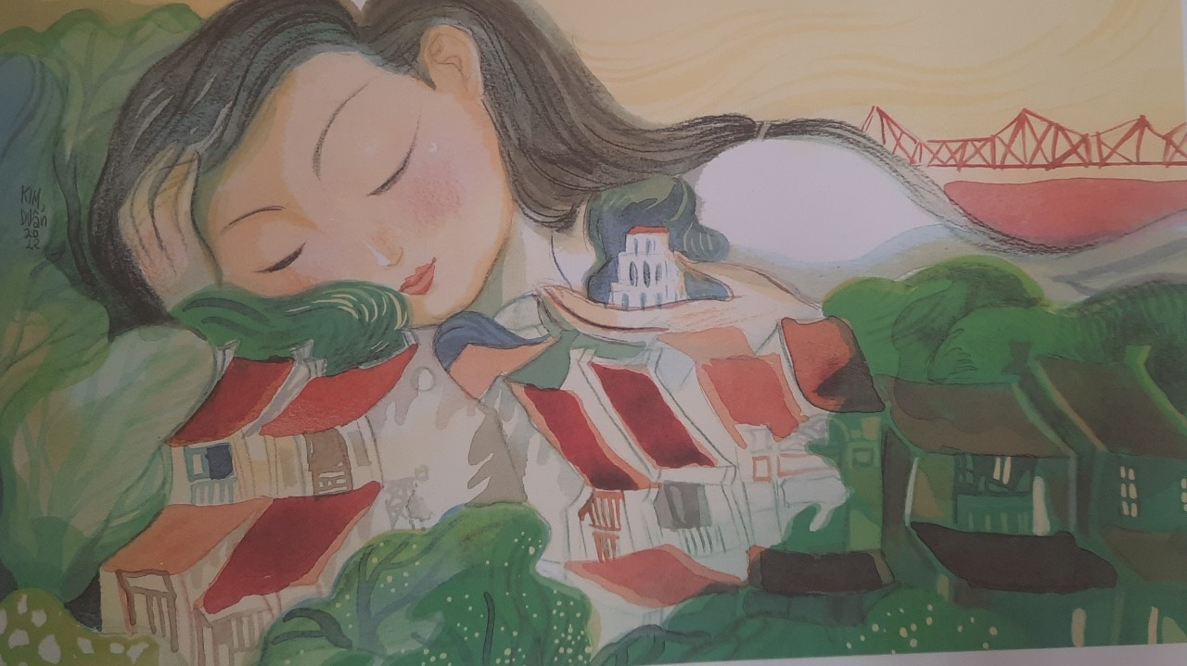
Bài 4:
ĐI TÌM VẺ ĐẸP VĂN CHƯƠNG
Văn bản 1. Người con gái Nam Xương – Một bi kịch của con người
_____Nguyễn Đăng Na_____

Slide 3
Hãy kể tên một vài tác phẩm văn học Việt Nam viết về số phận bi kịch của con người?
https://www.canva.com/design/DAG5hjBcD4k/oiRv0FjdPq6_GseBIvnBBA/edit

Slide 4
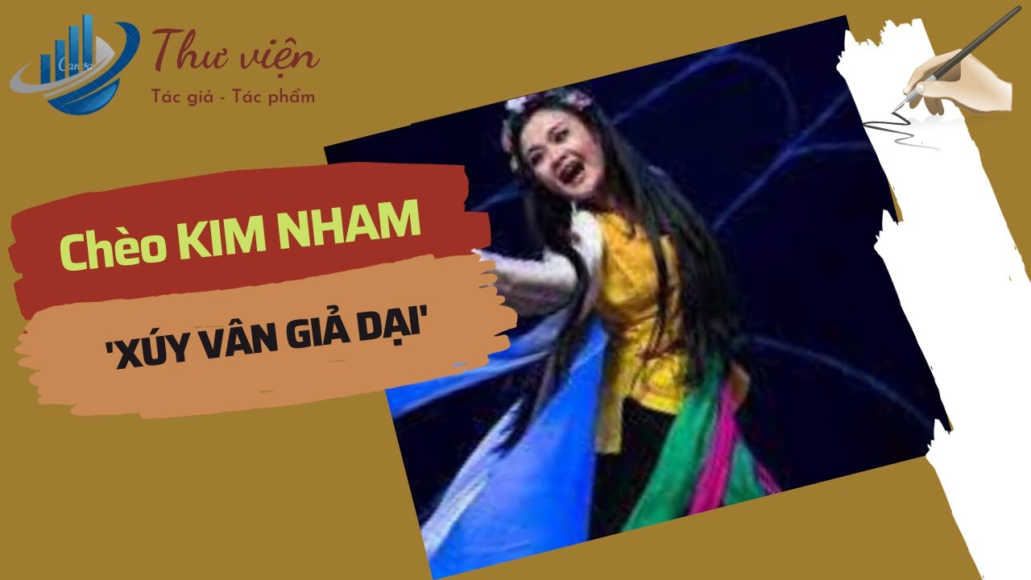

Slide 5
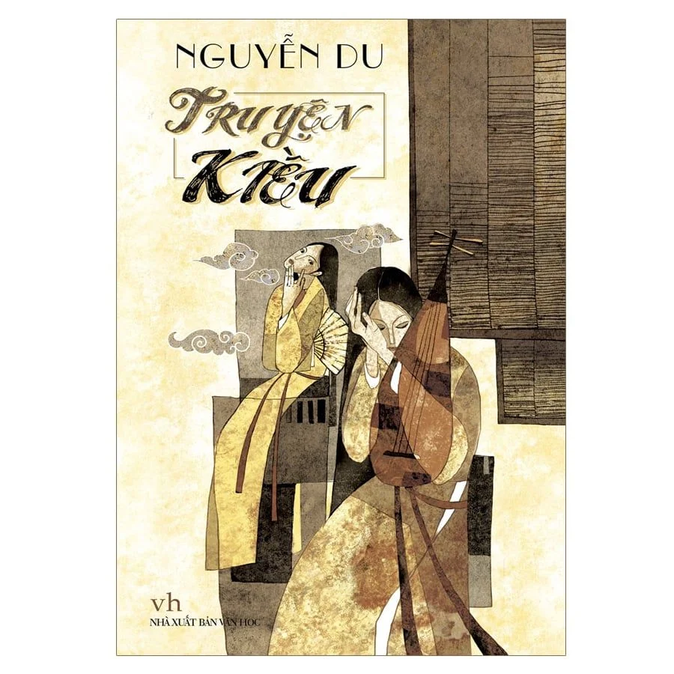
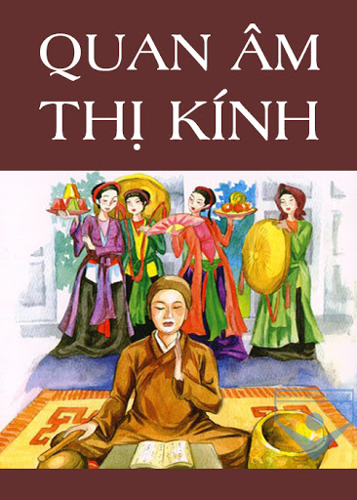


Slide 6
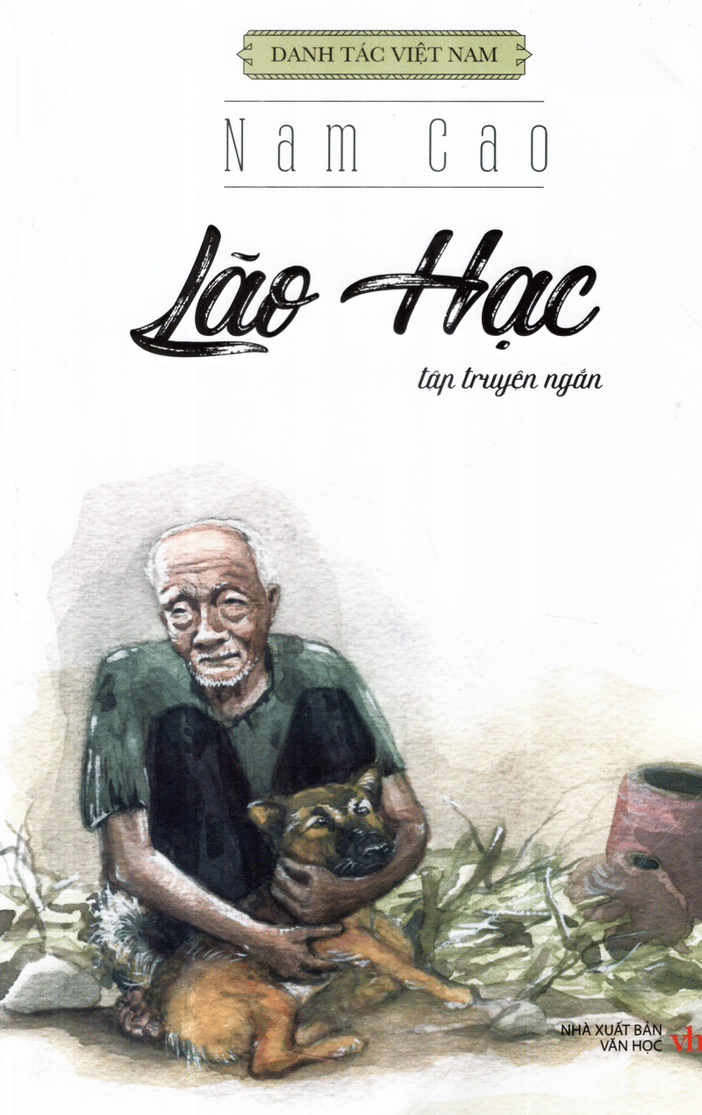
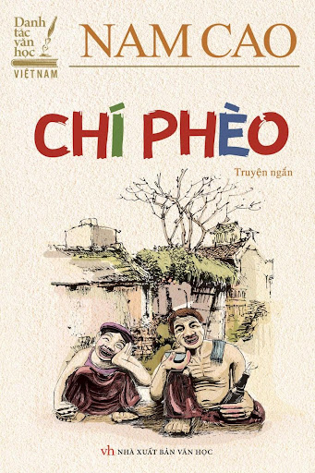


Slide 7
I. TÌM HIỂU CHUNG

Slide 8
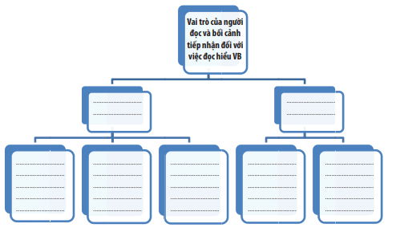
I. Tìm hiểu chung
1. Khám phá tri thức Ngữ văn
Hoàn thành nội dung PHT sau:

Slide 9
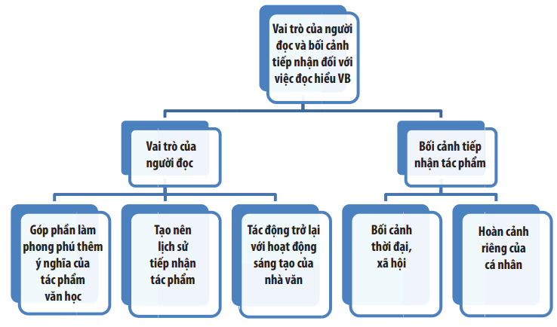

Slide 10
Bài tập dự án
( Đại diện nhóm tổ lên trình bày )
https://www.canva.com/design/DAG5hjBcD4k/oiRv0FjdPq6_GseBIvnBBA/edit

Slide 11
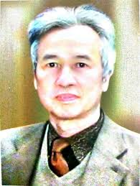
I. Tìm hiểu chung
2. Đọc văn bản
3. Tìm hiểu tác giả và chú thích
- Nguyễn Đăng Na (1942 – 2014) quê ở Đồng Tháp, là nhà nghiên cứu, phê bình văn học.
- Tên tác phẩm Nam Xương nữ tử truyện của Nguyễn Dữ đã được tác giả bài viết dịch là Người con gái Nam Xương, khác với cách dịch ở bài 1 (Chuyện người con gái Nam Xương).

Slide 12
I. Tìm hiểu chung
4. Định hướng cách đọc hiểu VB nghị luận
Khi đọc VB nghị luận cần xác định được luận đề, hệ thống luận điểm, các lí lẽ và bằng chứng; chỉ ra được hiệu quả của việc sử dụng lí lẽ, bằng chứng trong việc làm sáng tỏ luận điểm.

Slide 13
II. KHÁM PHÁ VĂN BẢN

Slide 14
II. Khám phá văn bản
1. Tìm hiểu bố cục bài nghị luận và cách triển khai các luận điểm
- Bố cục của VB gồm 5 phần, tương ứng với các phần được đánh số trong SGK:
+ Phần (1) giới thiệu khái quát về truyện Người con gái Nam Xương và nàng Vũ Thị Thiết.
+ Phần (2) khái quát về cuộc đời bi kịch của nhân vật Vũ Nương.
+ Phần (3) phân tích nguyên nhân gây nên bi kịch của Vũ Nương.
+ Phần (4) phân tích sự kết hợp giữa yếu tố hiện thực và kì ảo trong tác phẩm.
+ Phần (5) khẳng định sức hấp dẫn của tác phẩm đối với bạn đọc.
– Các luận điểm được trình bày theo trình tự:
+ Mở đầu (1)
+ Nhận diện bi kịch – phần (2)
+ Lí giải bi kịch – phần (3)
+ Hoá giải bi kịch – phần (4).
+ Kết thúc (5)

Slide 15
II. Khám phá văn bản
2. Tìm hiểu cách nêu vấn đề của tác giả trong phần mở đầu
– Luận đề của VB: Vấn đề bi kịch của con người trong tác phẩm “Người con gái Nam Xương”.
Tác giả giới thiệu truyện “Người con gái Nam Xương”, nhân vật Vũ Thị Thiết sau đó nêu vấn đề cần bàn luận.
→ Nêu vấn đề trực tiếp.

Slide 16
II. Khám phá văn bản
3. Tìm hiểu quan điểm của người viết về nội dung tác phẩm
Quan điểm về bi kịch của Vũ Nương
– Bi kịch bị hiểu nhầm, bị nghi ngờ lòng chung thuỷ khiến nàng phải tìm đến cái chết; đau đớn hơn, người gây nên bi kịch ấy lại là chồng và con – hai người thân yêu nhất của nàng.
– Lí lẽ:
+ Vũ Nương xinh đẹp, chu toàn, có nhiều phẩm chất tốt đẹp của người phụ nữ yên bề nghi gia nghi thất, lẽ ra nàng phải được hạnh phúc (ý của đoạn “Cuộc đời Vũ Nương tuy ngắn ngủi... làm vợ, làm mẹ!”).
+ Cuộc đời oái oăm đã khiến nàng rơi vào bi kịch: “Ngày sum họp cùng chồng, cũng là ngày nàng phải vĩnh viễn lìa xa tổ ấm. Và đau đớn hơn, kẻ đẩy nàng vào cái chết bi thảm không phải ai xa lạ, mà chính là người chồng nàng hằng “ba năm giữ gìn một tiết” đợi chờ và đứa con trai duy nhất mà nàng suốt ba năm nâng niu bú mớm”.
– Bằng chứng:
+ Những trích dẫn trực tiếp từ tác phẩm được đặt trong dấu ngoặc kép.
+ Trích ý gián tiếp từ tác phẩm không được đặt trong dấu ngoặc kép (Đoạn bằng chứng: “Đứa trẻ thì ngây thơ, chỉ kể lại những điều mà đêm đêm mẹ thường dạy khi cha vắng nhà... hàm hồ và mù quáng”).

Slide 17
II. Khám phá văn bản
3. Tìm hiểu quan điểm của người viết về nội dung tác phẩm
b. Quan điểm của tác giả bài nghị luận về nguyên nhân dẫn đến bi kịch của Vũ Nương
– Nguyên nhân khiến Vũ Nương gieo mình xuống sông tự tử:
+ Do Trương Sinh ghen tuông mù quáng, nàng không có cách nào chứng minh sự trong sạch của bản thân, do đó đành gieo mình xuống sông để bày tỏ tấm lòng trong trắng.
+ Do Vũ Nương không thực sự hiểu tâm lí chồng để tránh đi những ngờ vực, ghen tuông không đáng có.
– Cách lí giải của tác giả:
+ Tác giả đã căn cứ trên các tình tiết trong VB để suy luận, lí giải. Tác giả đã suy luận một cách hết sức lô-gíc diễn biến tâm lí của nhân vật Trương Sinh, từ đó cắt nghĩa cách hành xử của chàng. Lí giải của tác giả dựa trên sự suy luận tỉ mỉ về tâm lí của nhân vật, mặc dù đời sống tâm lí của nhân vật trong văn học trung đại thường không được miêu tả trực tiếp. Bởi vậy, những phân tích của tác giả cho thấy người viết bài nghị luận đã thực sự nhập thân, thấu hiểu thế giới nội tâm của nhân vật.
+ Tác giả cũng nhìn nhận nguyên nhân gây nên kết cục bi kịch của Vũ Nương từ hai phía: cả phía người chồng và người vợ, khách quan và chủ quan, do đó cách lí giải toàn diện chứ không phiến diện, một chiều.

Slide 18
II. Khám phá văn bản
3. Tìm hiểu quan điểm của người viết về nội dung tác phẩm
– Tìm hiểu nghệ thuật lập luận trong phần (3):
+ Nghệ thuật sáng tạo chi tiết để đẩy câu chuyện đến đỉnh điểm trong tương quan so sánh với truyện truyền kì trong nước và của các nước Trung Hoa, Nhật Bản, Hàn Quốc,...
+ Câu văn: “Lấy hình tượng cái bóng người và lời nói ngây thơ của đứa con để đẩy câu chuyện lên tới đỉnh điểm là nét độc đáo riêng của Nguyễn Dữ, không thể tìm thấy trong bất cứ truyện truyền kì nào của Việt Nam cũng như của các nước Trung Hoa, Nhật Bản, Hàn Quốc,...”

Slide 19
II. Khám phá văn bản
4. Tìm hiểu cách đánh giá của tác giả VB về những đặc sắc nghệ thuật của tác phẩm “Người con gái Nam Xương”
– Sự dung hoà giữa yếu tố hiện thực và yếu tố kì ảo, giữa đời thực và ước mơ.
– Yếu tố kì ảo giúp Vũ Nương được minh oan, hội ngộ với Trương Sinh dù chỉ trong chốc lát, nhưng yếu tố hiện thực lại khiến cho sự đoàn tụ chỉ diễn ra trong khoảnh khắc, còn chia li mới là vĩnh viễn.
– Từ đây, tác giả bài nghị luận nâng cao vấn đề: bi kịch của Vũ Nương không chỉ là bi kịch của cá nhân nàng, mà còn là bi kịch của con người, bi kịch của gia đình: “đứa trẻ mồ côi, người chồng cô đơn, người vợ bị chết”. Cũng từ đây, người đọc hiểu hơn về nhan đề bài nghị luận: “Người con gái Nam Xương” là bi kịch của con người nói chung chứ không giới hạn ở một số phận cụ thể.
→ Những phân tích của tác giả bài viết đã cho thấy ý nghĩa phổ quát của tác phẩm.

Slide 20
II. Khám phá văn bản
5. Tìm hiểu cách kết thúc văn bản
– Phần (5) đóng vai trò kết thúc vấn đề trong bài nghị luận.
– Vai trò: Khái quát và nâng cao các ý đã phân tích trong bài, khẳng định sức sống của tác phẩm Người con gái Nam Xương.
– Câu văn: “Có lẽ vì vậy mà “Người con gái Nam Xương” vẫn còn sức hấp dẫn đối với bạn đọc ngày nay”.
– Nghệ thuật lập luận của phần (5):
+ Xây dựng hình tượng người phụ nữ trong tương quan so sánh với các truyện khác thuộc thể truyền kì.
+ Câu văn: “Có thể nói, với “Người con gái Nam Xương”, Nguyễn Dữ đã vượt khỏi những công thức thông lệ về hình tượng người phụ nữ trong thể truyền kì”.
+ Điểm giống nhau trong biện pháp làm rõ nét độc đáo của truyện truyền kì Nguyễn Dữ trong phần (3) và phần (5) là đặt trong tương quan so sánh.

Slide 21
III. TỔNG KẾT

Slide 22
III. Tổng kết
1. Nghệ thuật lập luận của VB
– Hệ thống luận điểm, lí lẽ, bằng chứng rõ ràng, mạch lạc, giúp làm sáng tỏ luận đề.
– Lí lẽ và bằng chứng trong VB hướng vào trọng tâm vấn đề, người viết không phân tích tất cả chi tiết hay nhân vật có trong tác phẩm mà phân tích một cách chọn lọc.
– Sử dụng phương pháp so sánh trong lập luận.
2. Nội dung VB
VB thể hiện quan điểm của tác giả Nguyễn Đăng Na về nội dung và đặc sắc nghệ thuật, sức hấp dẫn của tác phẩm Người con gái Nam Xương (Nguyễn Dữ).

Slide 23
VẬN DỤNG

Slide 24
VẬN DỤNG
Em có đồng tình với những phân tích của tác giả bài viết “Người con gái Nam Xương – một bi kịch của con người” về chi tiết chiếc bóng trên vách không?
Viết đoạn văn (khoảng 7 - 9 câu) để trả lời câu hỏi trên.

Slide 25


